Slide 1

Муниципальное автономное дошкольное образовательное учреждение
«Детский сад № 63»
Использование эффективных форм взаимодействия с семьями воспитанников по обучению игры в шахматы
Выполнила:
воспитатель 1категории Каракулова Наталья Викторовна

Slide 2
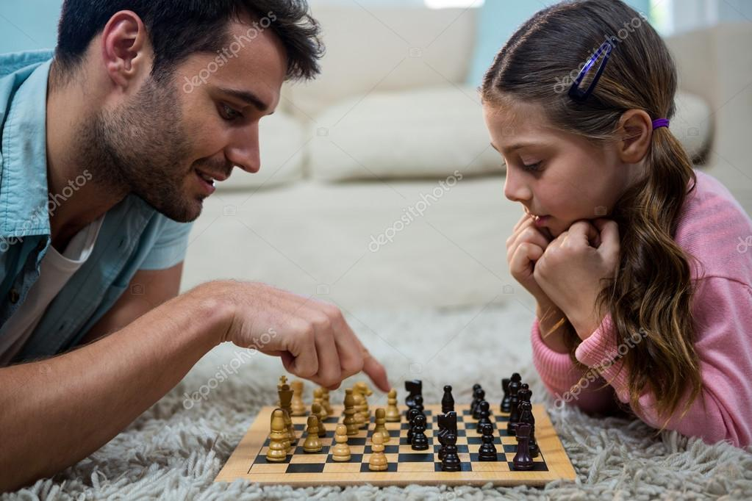
АКТУАЛЬНОСТЬ
Все родители мечтают вырастить умного и успешного ребёнка.
В этой связи полезно вспомнить, что шахматы считаются самой интеллектуальной игрой.

Slide 3
Цель:
Создание условий для успешной самореализации дошкольников через
обучение игре в шахматы
Задачи:
Способствовать освоению детьми основных шахматных понятий.
Обеспечить успешное овладение элементарных навыков игры в шахматы;
Приобщать ребенка к самостоятельному решению логических задач, активизировать мыслительную деятельность дошкольников;
Сформировать у ребенка такие качества, как настойчивость, выдержка, воля, спокойствие, уверенность в своих силах и стойкий характер

Slide 4
Польза шахмат
У ребенка формируются навыки планирования действий.
У ребенка развивается пространственное воображение.
Во время занятий шахматами ребенок учится концентрировать внимание на одном процессе
Ребенок учится самостоятельно мыслить и принимать решения.

Slide 5
Пример вопросов для анкеты:
Умеете ли вы играть в шахматы?
2. Умеет ли ваш ребенок играть в шахматы?
3. Есть ли желание у вашего ребенка играть в шахматы?
4. Считаете ли вы, что шахматы положительно влияют на
интеллектуальное развитие?
5. Считаете ли вы необходимым учить детей дошкольного
возраста игре в шахматы?
6. Необходима ли вам помощь педагогов в обучении игре в
шахматы?
7. Необходим ли шахматный кружок?
8. Что бы Вы хотели узнать о шахматном образовании детей
дошкольного возраста

Slide 6
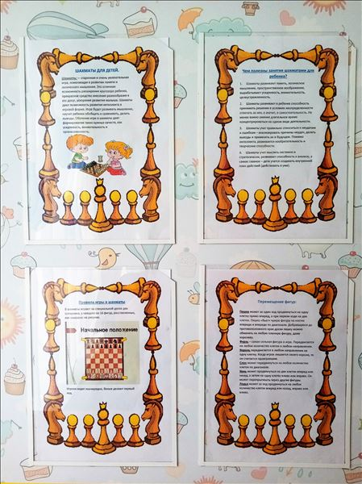
В приемных группах размещаются папки - передвижки

Slide 8
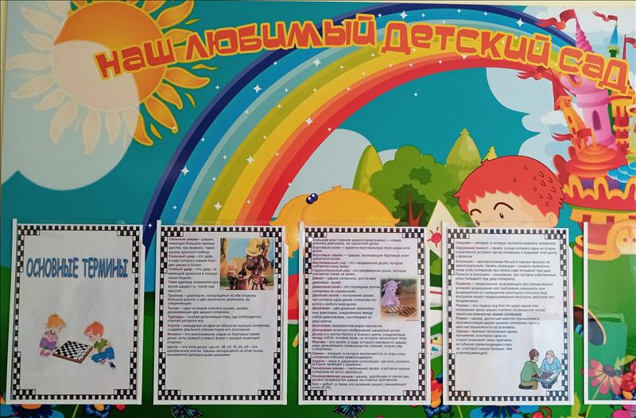

Slide 9
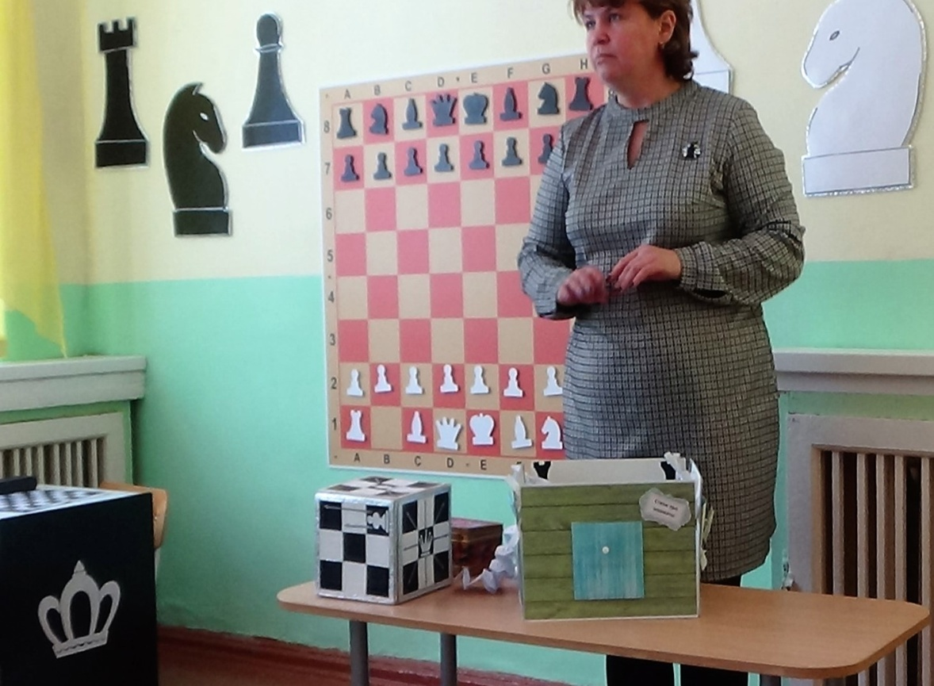
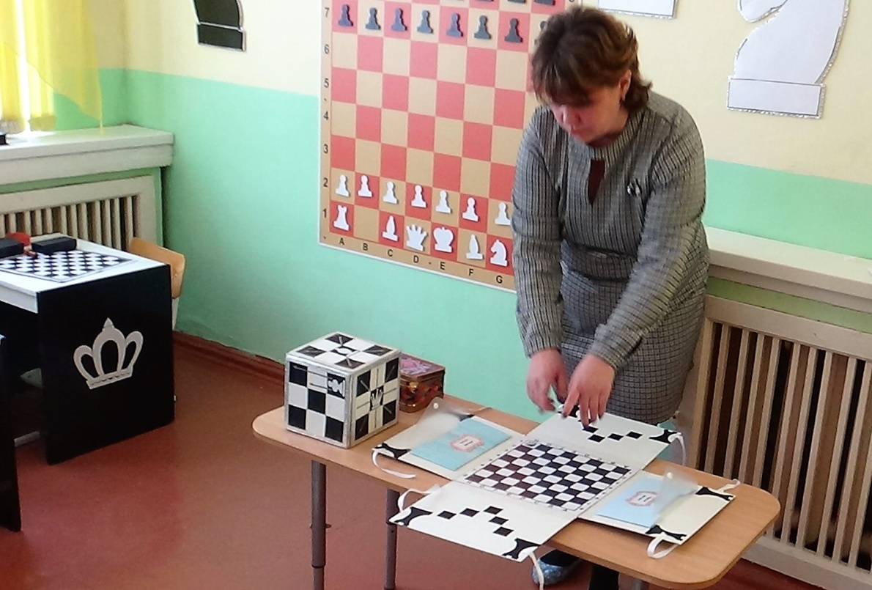

Slide 10
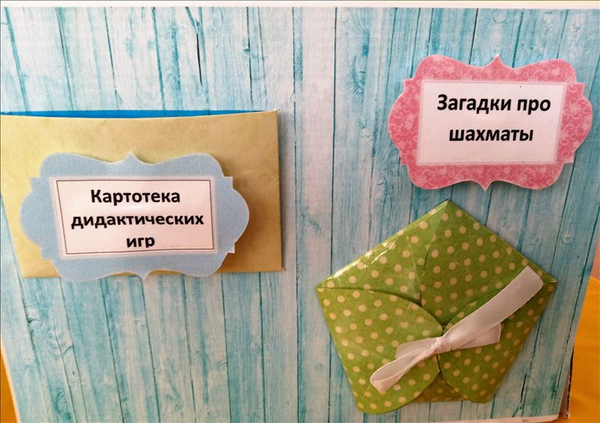
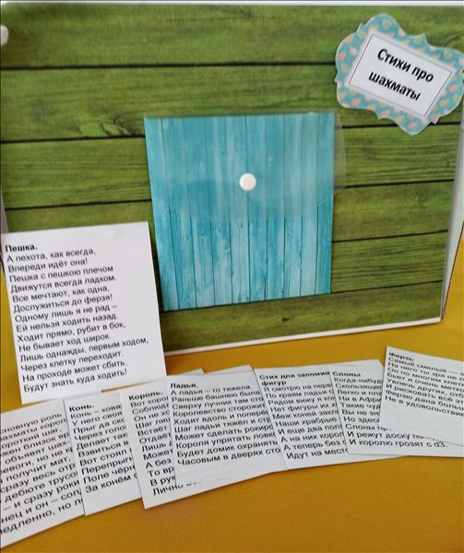

Slide 11
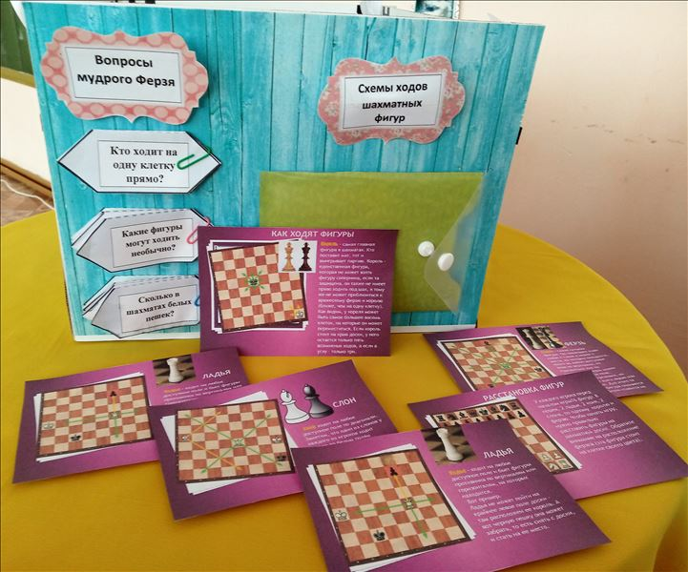

Slide 12
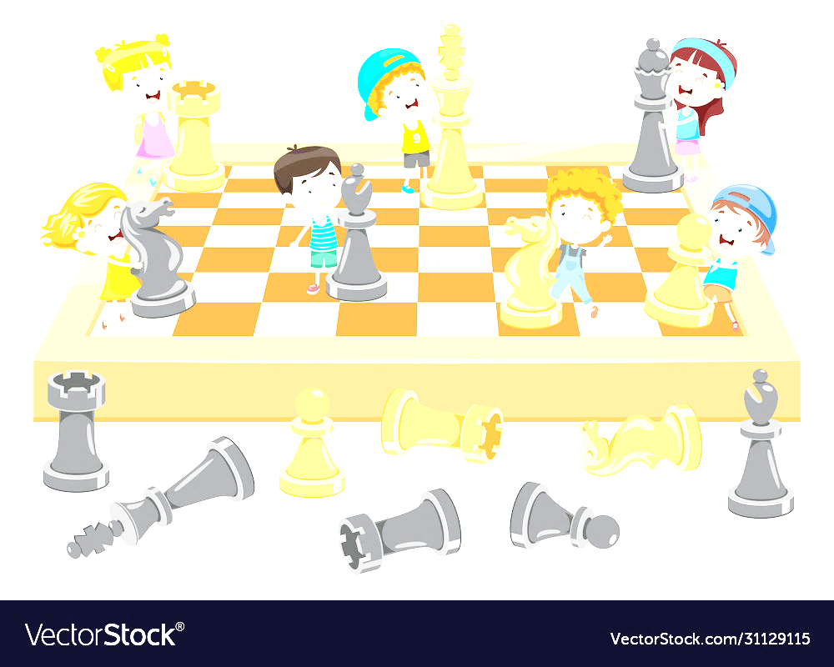
Шахматные игры дома с детьми

Slide 13
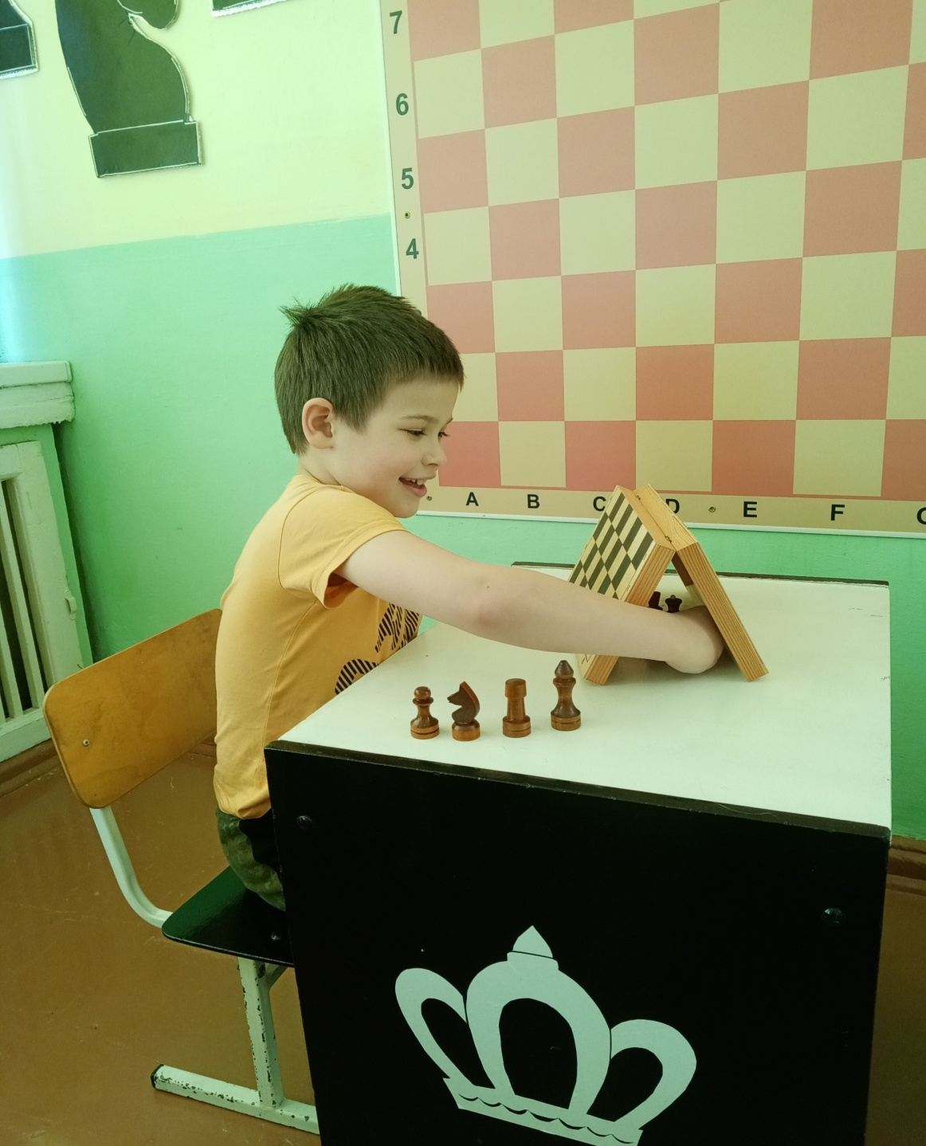
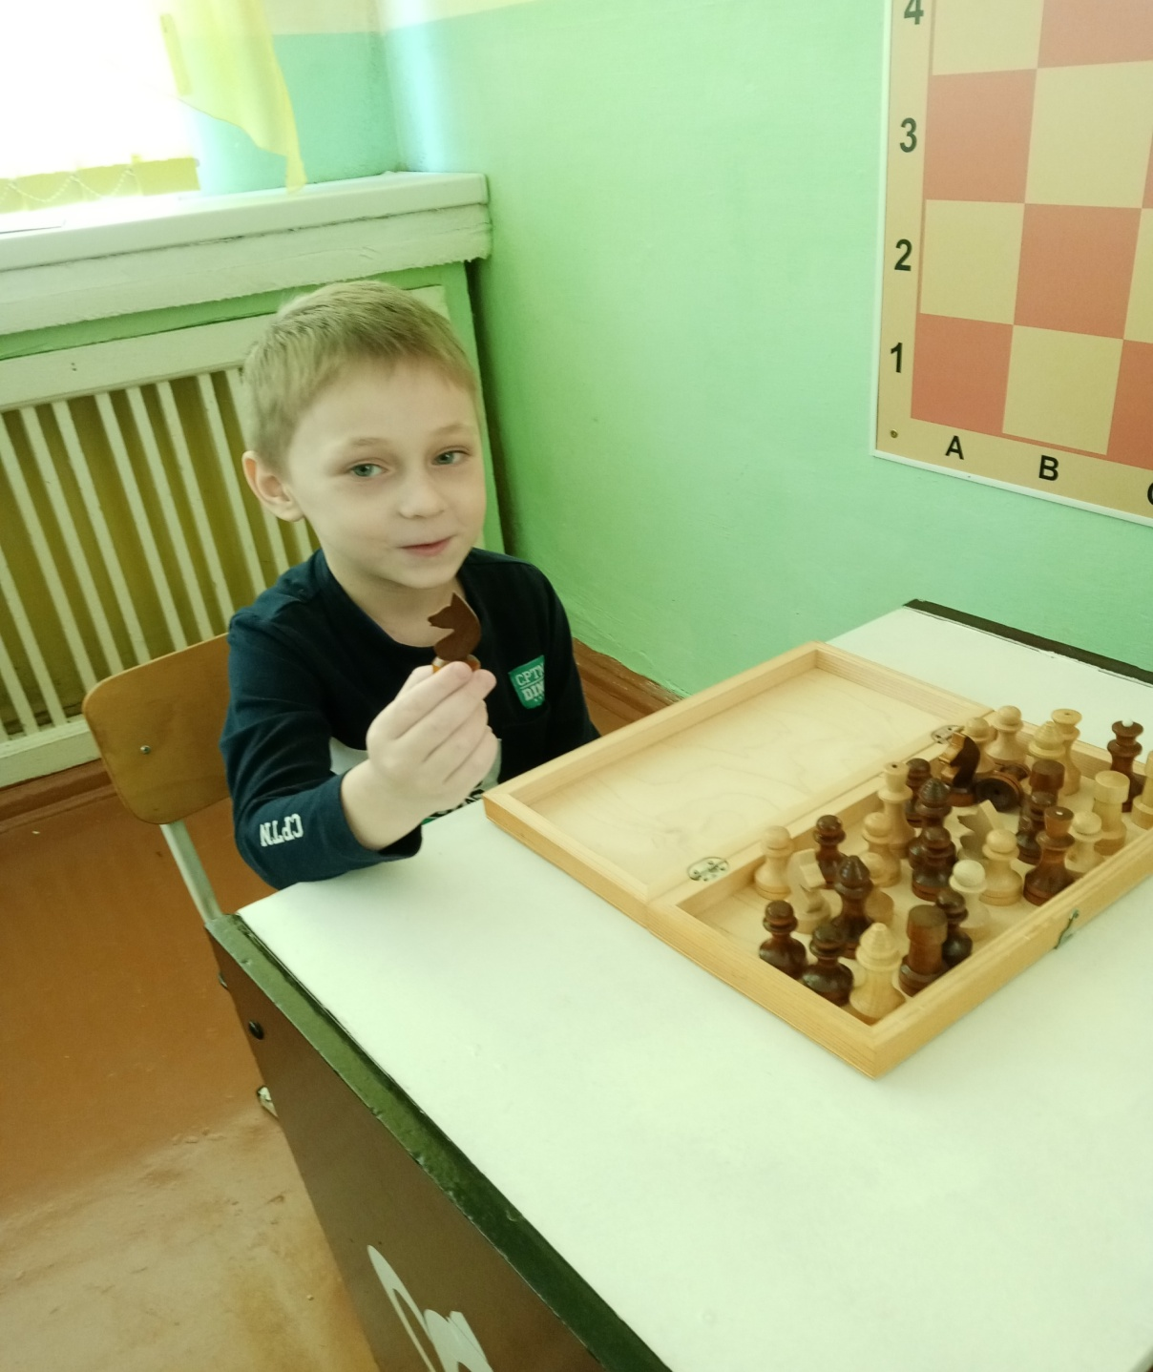
«Шахматный теремок»
«Школа»

Slide 14
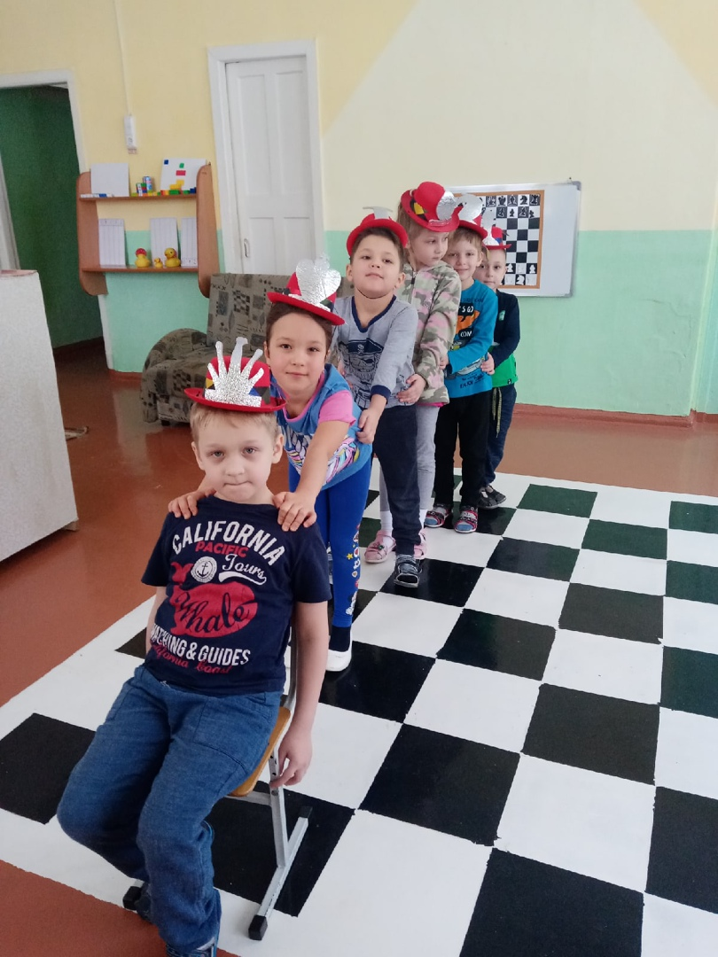
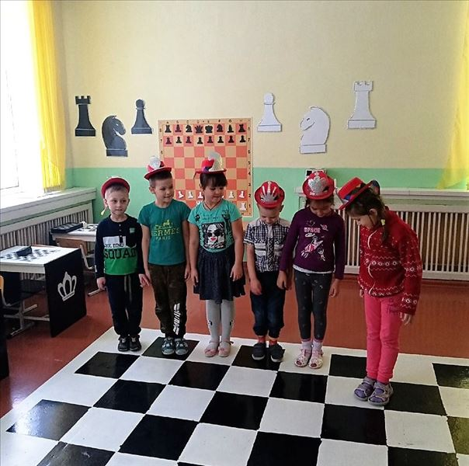

Slide 15
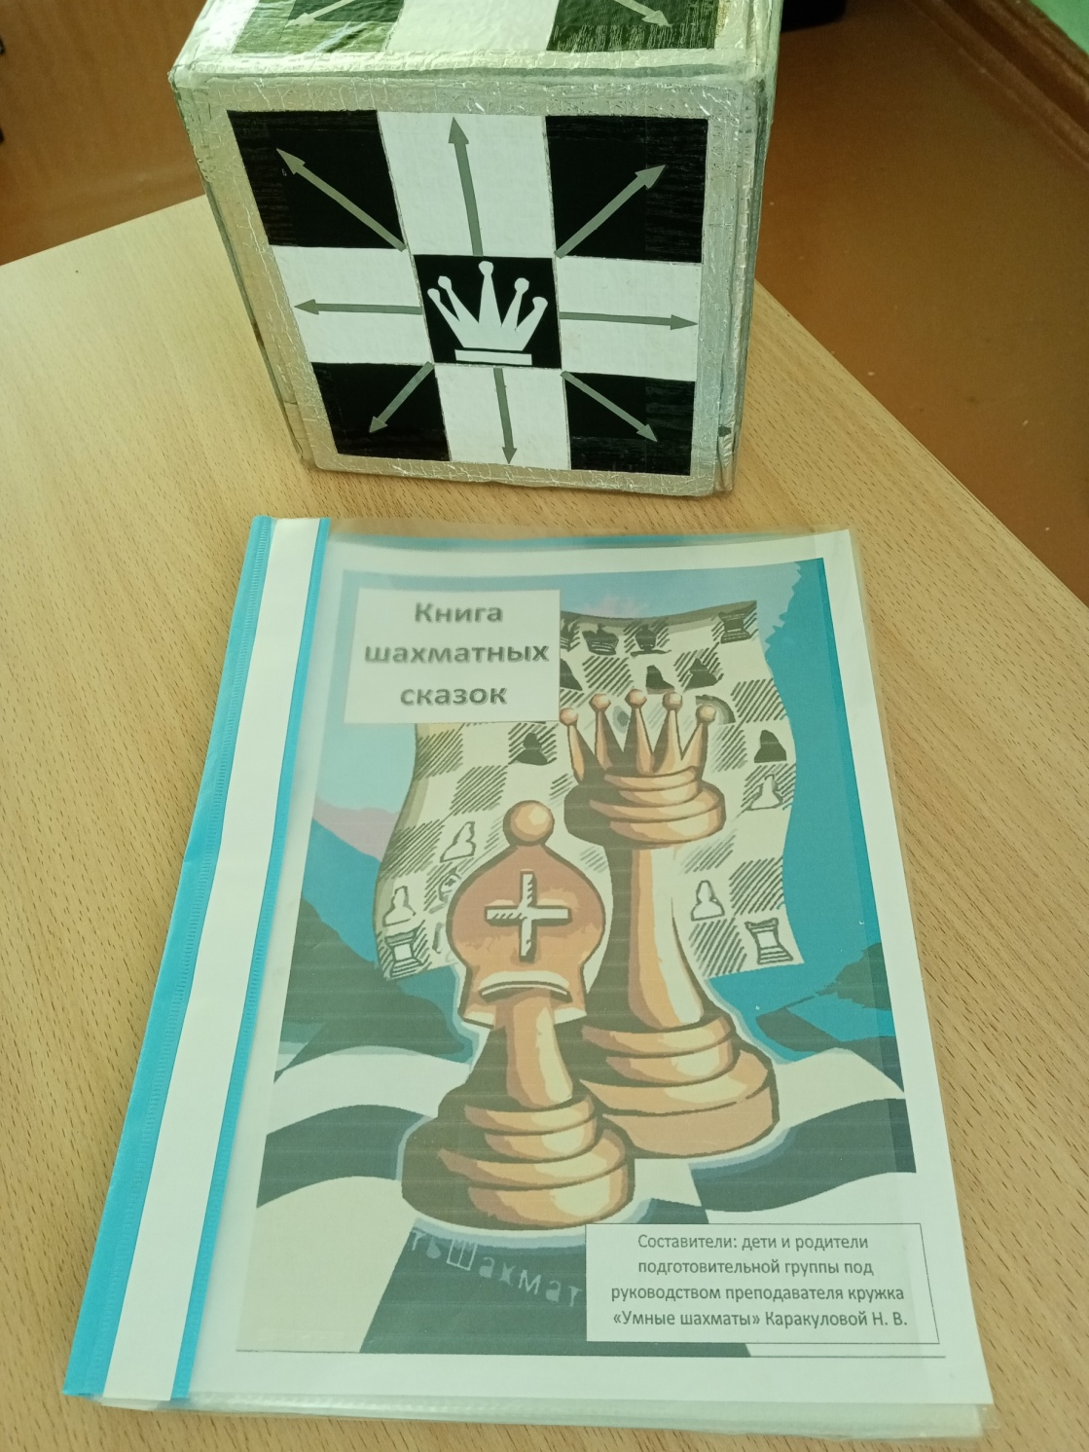
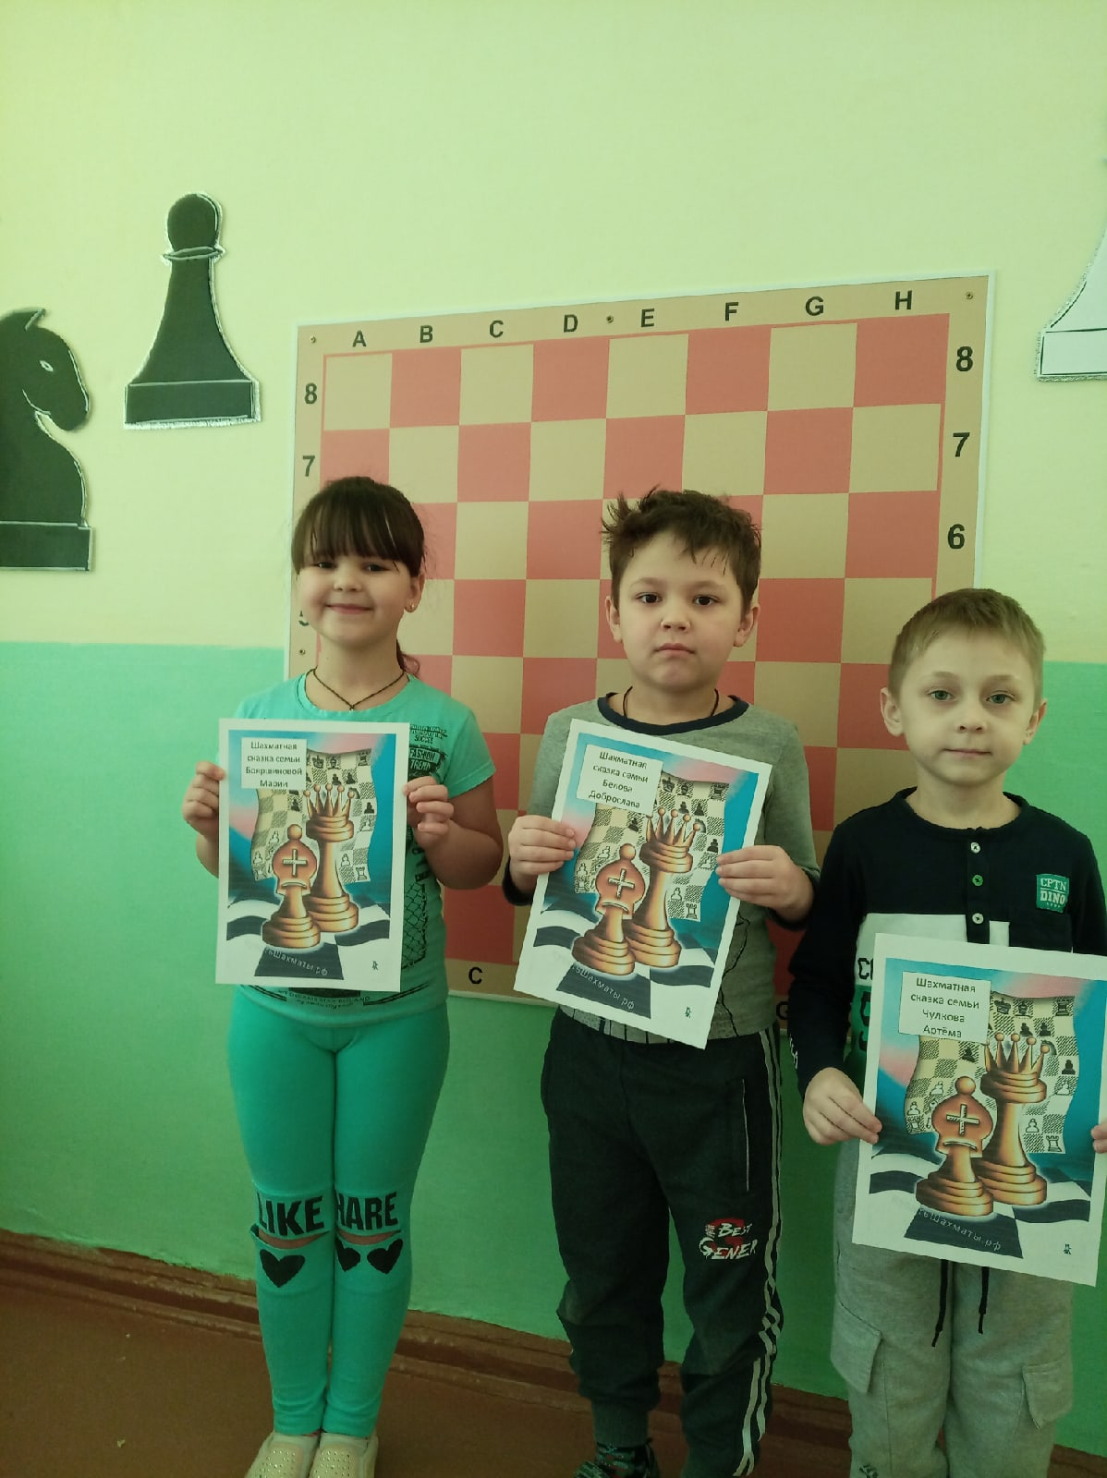

Slide 16
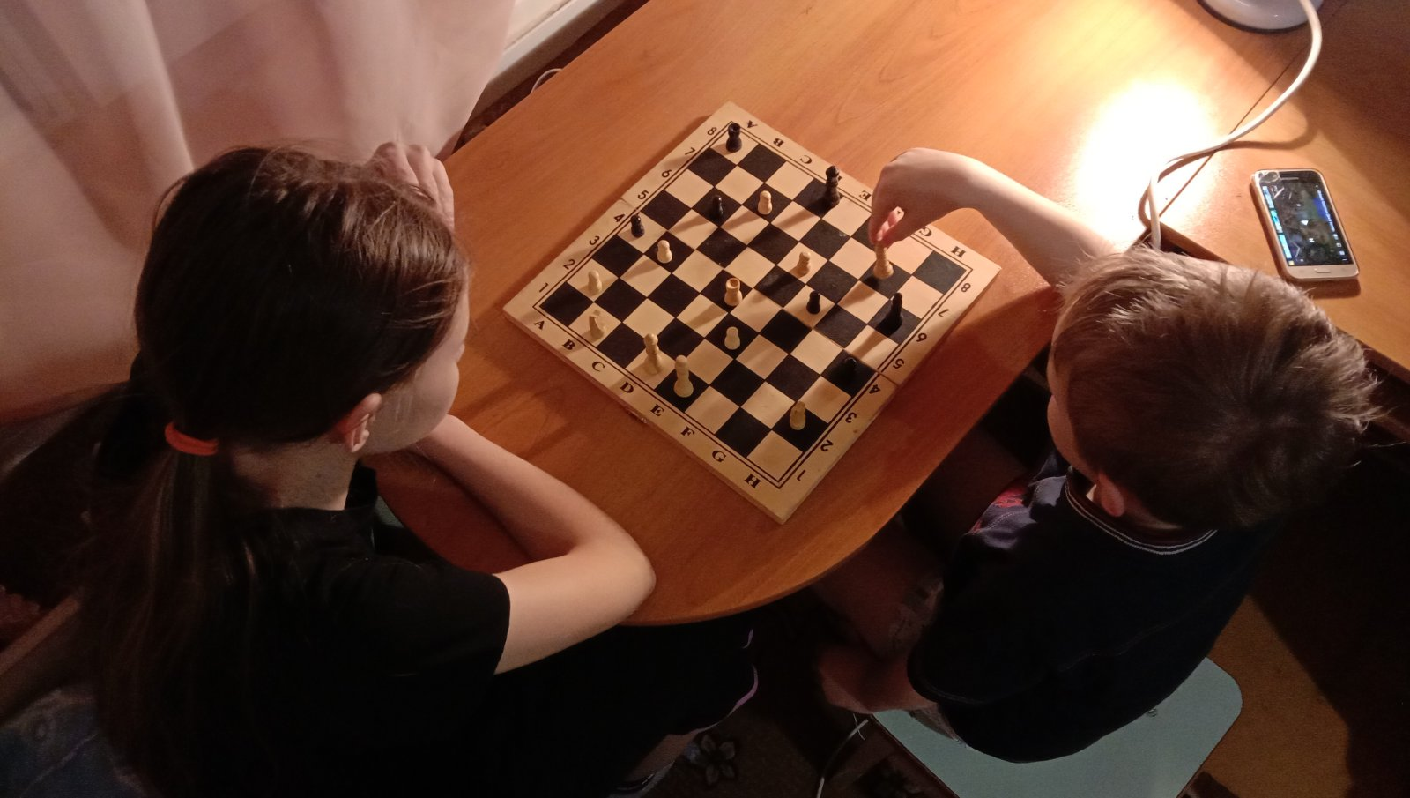
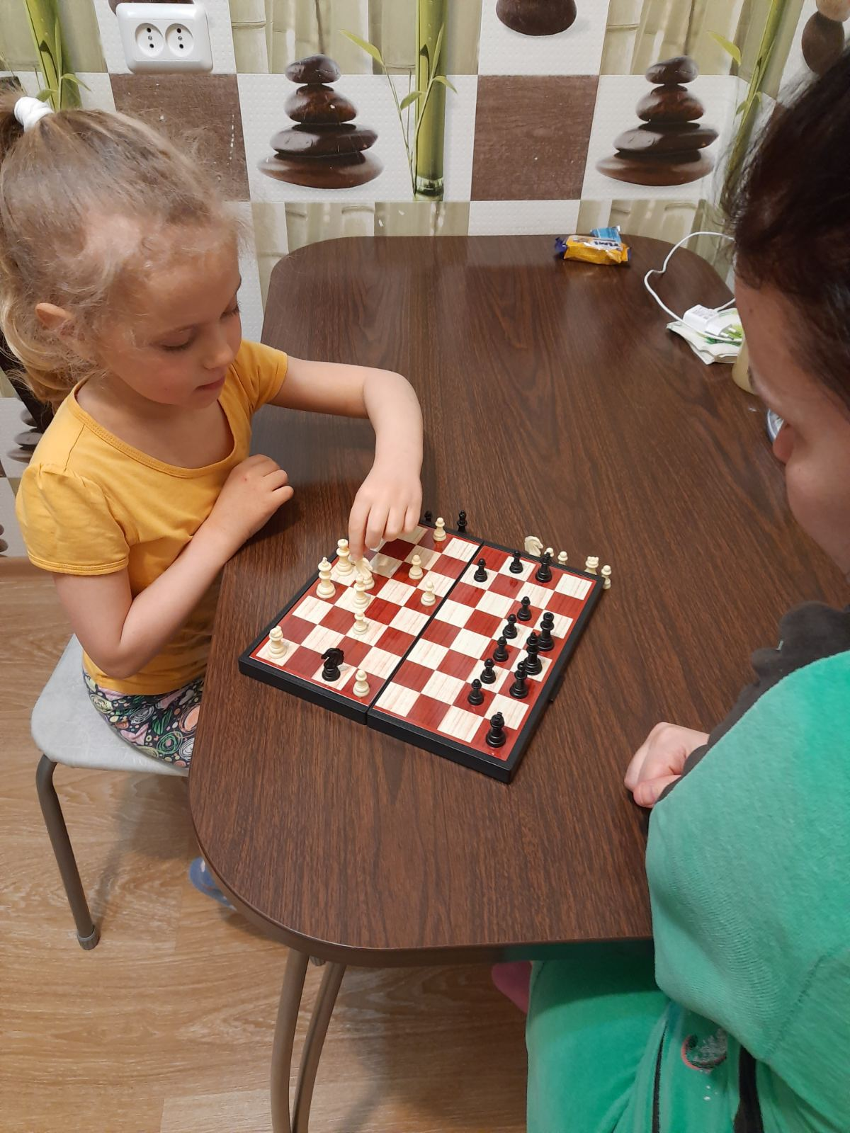
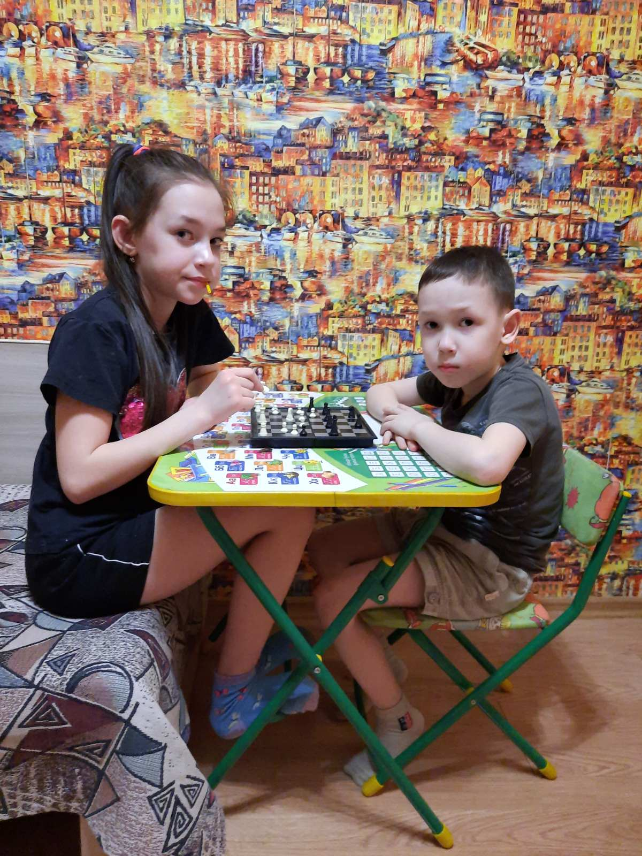

Slide 17
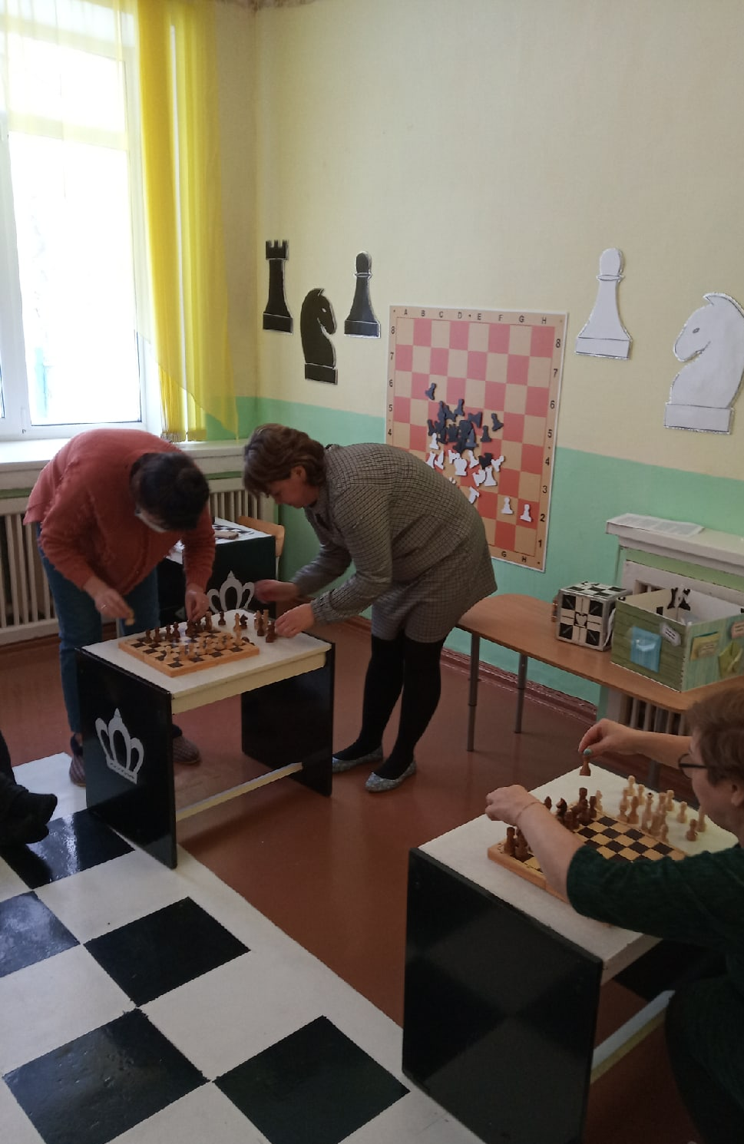

Slide 18
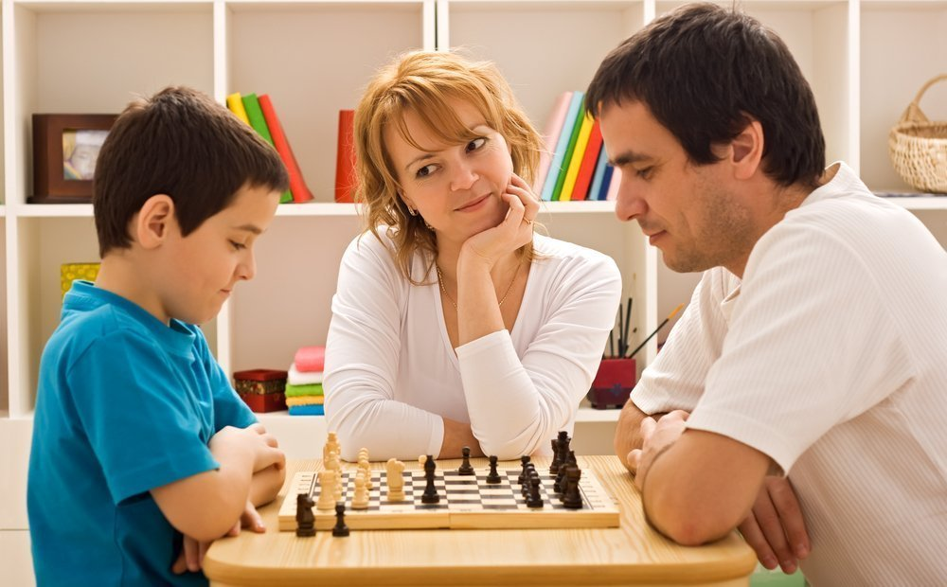

Slide 19

Спасибо за внимание!

